Slide 1

Relatório de atividades
Comunicação ACIRV
Período: de 7 de julho a 6 de agosto de 2025

Slide 2
Apresentação
VCOM e os objetivos estratégicos com a ACIRV
• Fortalecer a presença institucional da ACIRV no cenário empresarial de Rio Verde
• Ampliar o engajamento com o empresariado local através de comunicação estratégica
• Gerar valor tangível para os associados com conteúdo relevante e direcionado
• Consolidar linguagem moderna e unificada em todos os canais oficiais da entidade

Slide 3
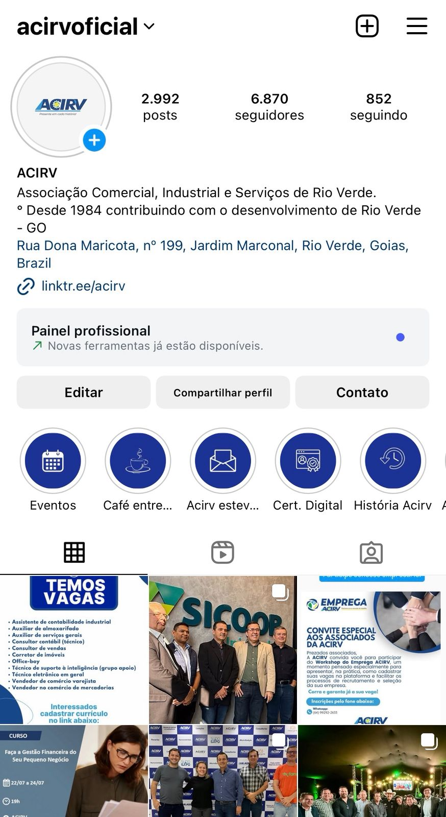
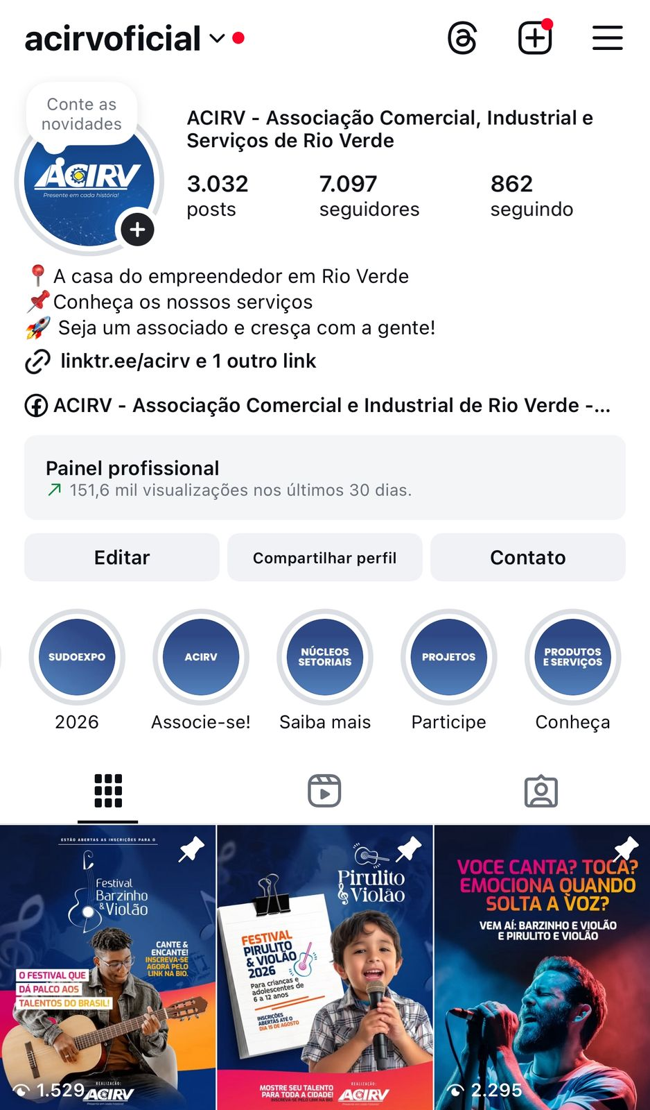

Slide 4
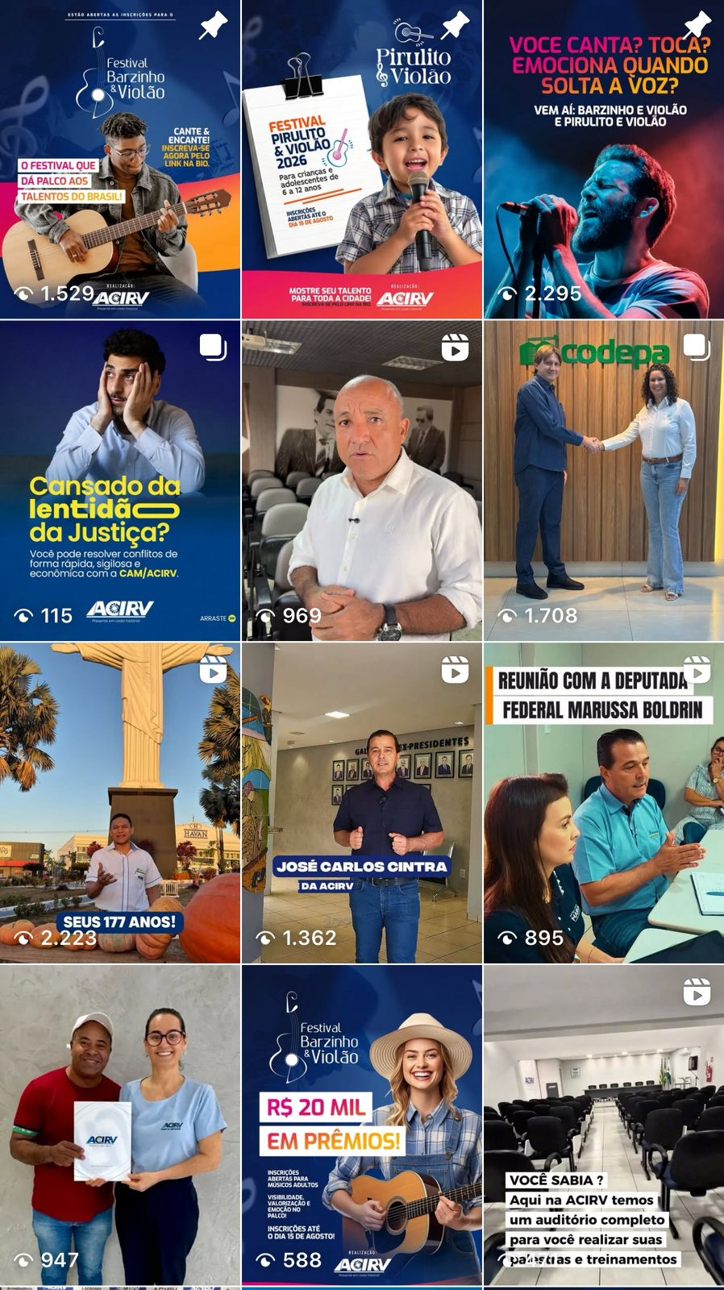
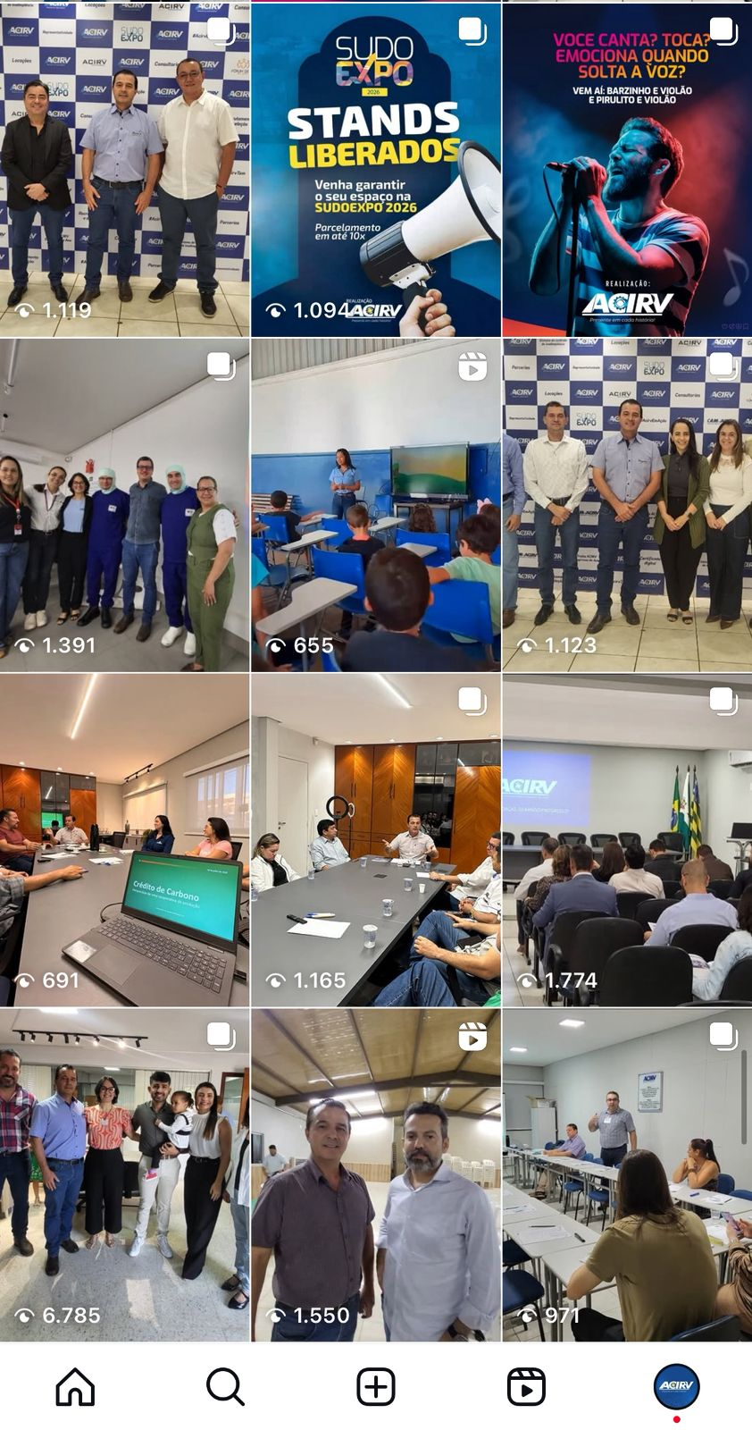

Slide 5
Resumo
Principais conquistas e progressos do primeiro mês
​
• Reestruturação estratégica do Instagram, incluindo atualização da bio, destaques e chamadas para ação
​
• Criação do calendário editorial fundamentado nos pilares da ACIRV
• Atualização do site;
• 156 conteúdos postados;
​
• Implementação de campanhas e eventos, como os festivais "Barzinho & Violão" e "Pirulito & Violão"
​
• Crescimento digital significativo, com aumento de visualizações (+102%) e de seguidores (+7,1%)

Slide 6
Áreas de atuação
Principais áreas de atuação
​
Administração e criação de conteúdo para Instagram, Facebook e LinkedIn;
• Organização do Acervo;
​
• Campanhas: Abertura das inscrições "Barzinho & Violão" e "Pirulito & Violão”;
​​
• Materiais gráficos: Desenvolvimento de peças visuais para comunicação interna e externa
​

Slide 7
Áreas de atuação
Principais áreas de atuação
​
ASSESSORIA DE IMPRENSA
• Divulgação para a imprensa sobre a abertura das inscrições dos festivais Barzinho e Violão e Pirulito e Violão.
• Gravação do quadro “Momento ACIRV” na TV Band Sucesso;
• Entrevista para a TV Rio Verde com foco no projeto Emprega ACIRV como pauta central e num outro momento para falar do Festival;
• Entrevista nas Radios Morada do Sol e Lider FM - Festival

Slide 8
Resultados do mês
Métricas de crescimento e engajamento digital
​
• Visualizações: 151,6 mil, representando um aumento de 102% em comparação ao mês anterior
​
• Interações: 3,0 mil interações registradas
​
• Novos Seguidores: 283 seguidores adquiridos, com crescimento de 7,1%
​
• Conteúdos Compartilhados: 156 compartilhamentos realizados

Slide 9
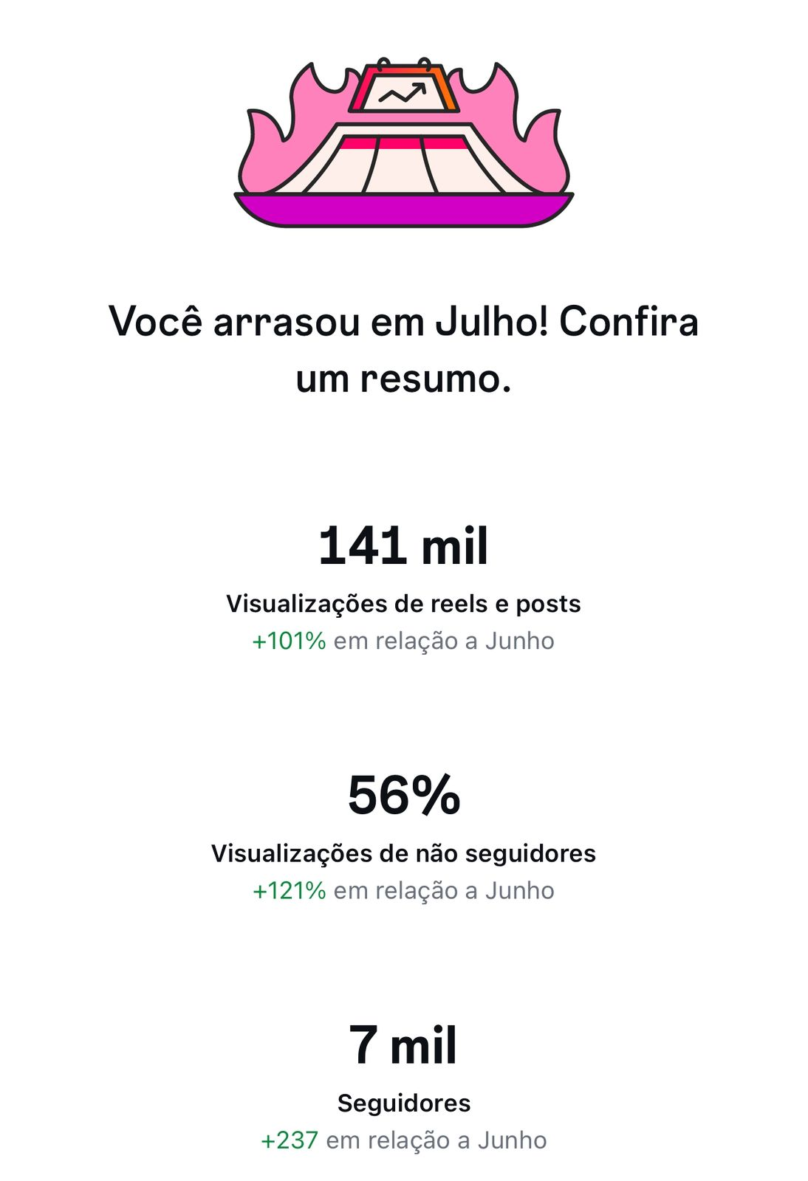
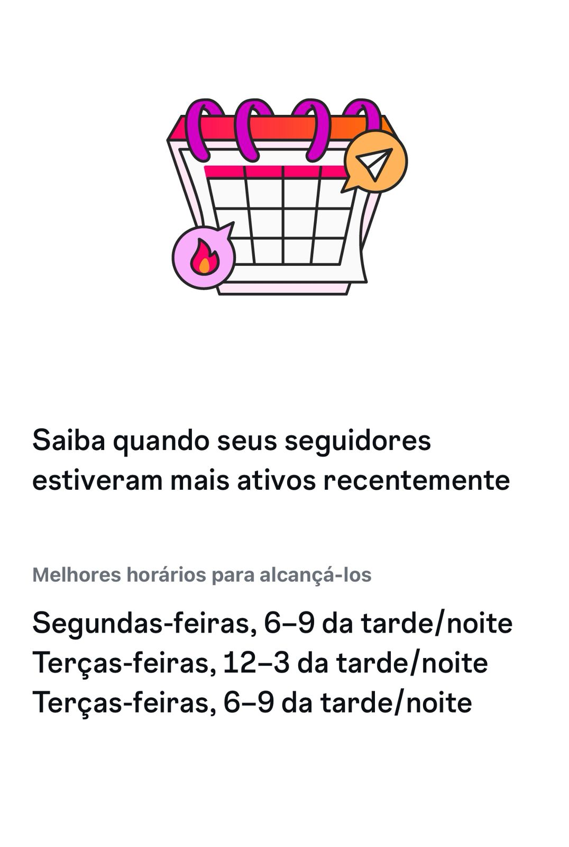

Slide 10
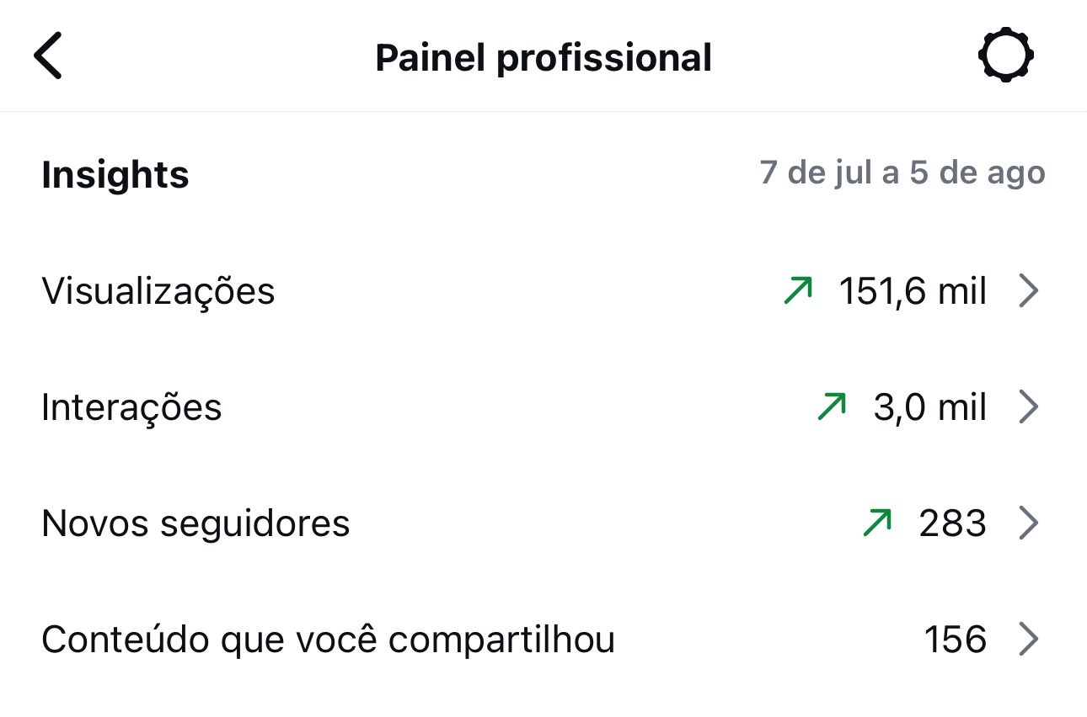

Slide 11
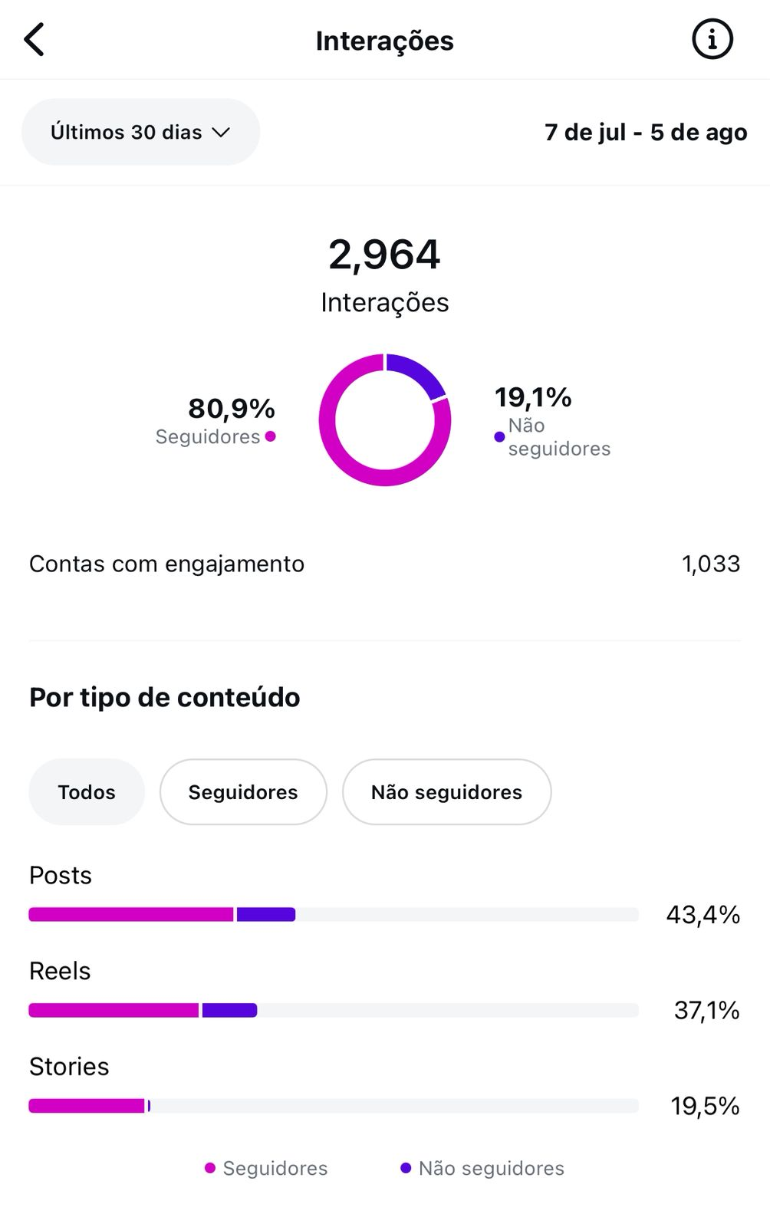

Slide 12
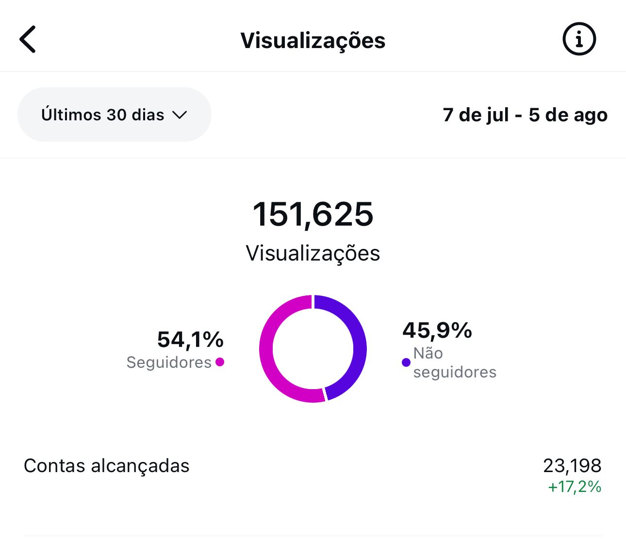

Slide 13
Postagem em destaque
Destaques no Instagram
​
• Aumento nas visualizações: As visualizações de reels e publicações subiram 102% em relação ao mês anterior;
​
• Post com grande engajamento:
Um post alcançou mais de 24 mil visualizações;
​
• Horários ideais para postagem: Foram identificados os períodos de maior atividade dos seguidores;

Slide 14
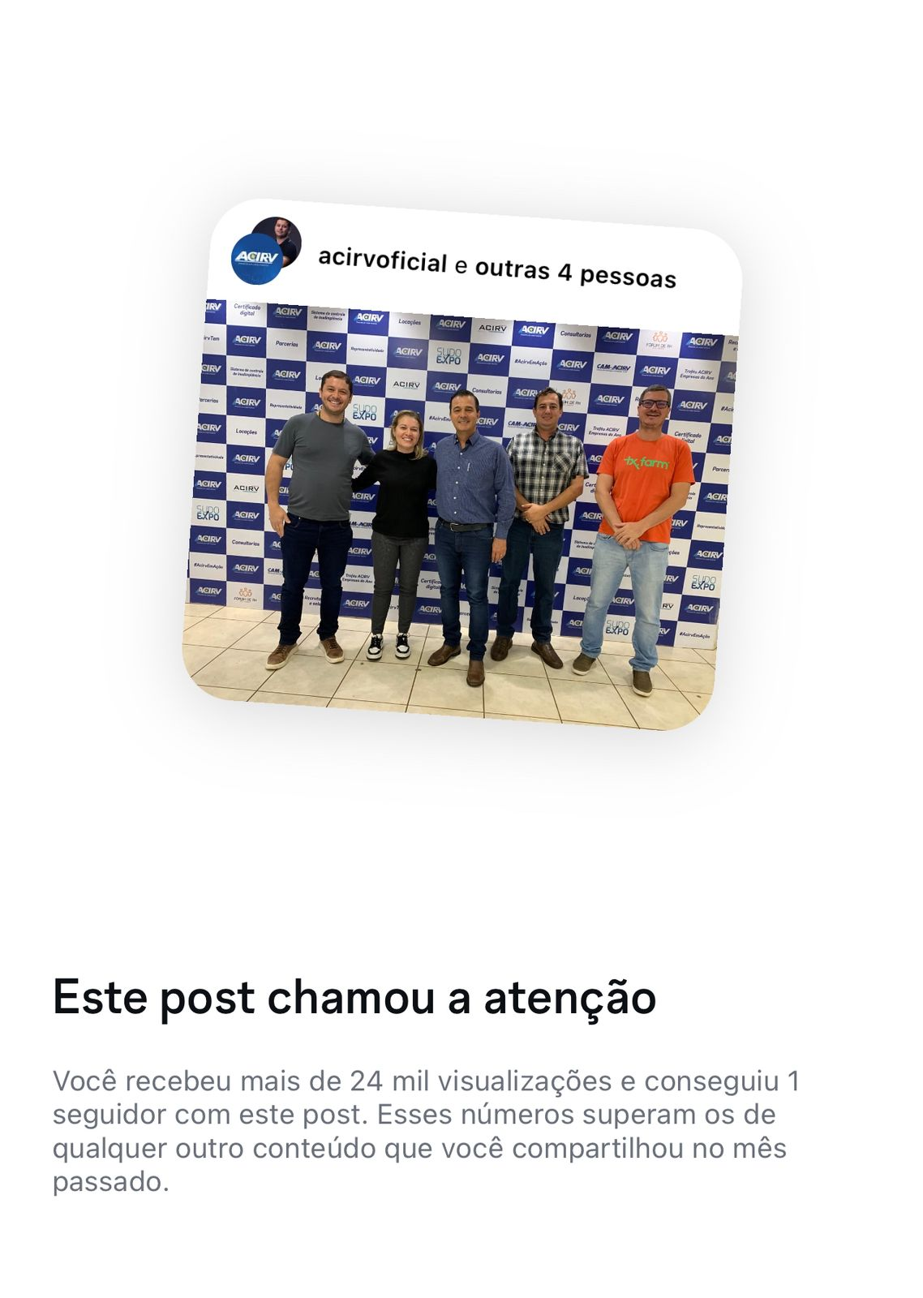

Slide 15
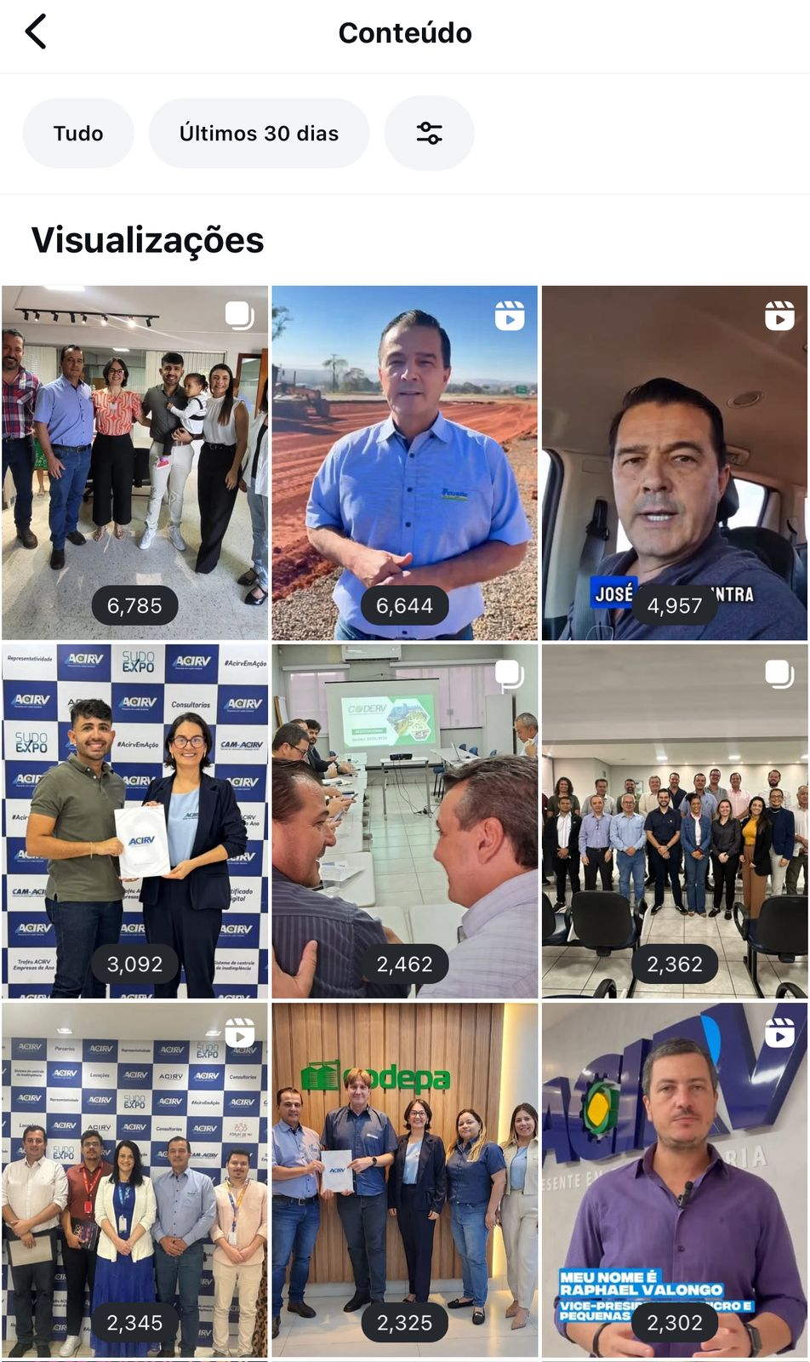

Slide 16
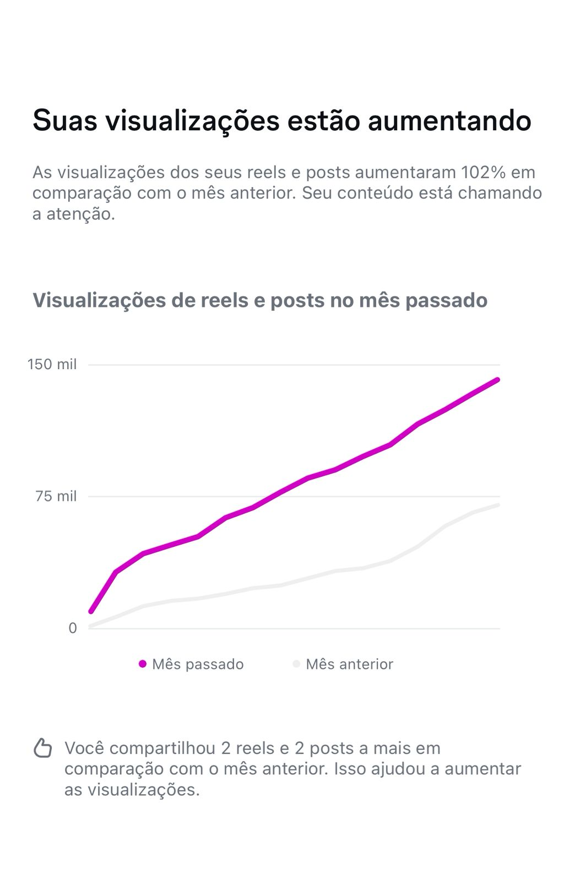

Slide 17
Pontos de melhorias
Desafios
​
• Necessidade de conteúdo exclusivo: Há uma grande demanda por materiais que aprofundem os benefícios da ACIRV para seus associados;
​
• Participação da diretoria: O envolvimento ativo da diretoria em conteúdos e eventos é essencial;
​
• Ajuste de prazos: A coordenação dos prazos entre a VCOM e a ACIRV requer atenção especial;
​
• Produção de vídeos: É fundamental aumentar tanto a frequência quanto a qualidade dos vídeos produzidos.
• Ajustes de fluxos internos entre os núcleos;
• Limitações operacionais, ex: email marketing;
• Acesso a conta de anúncios para realização de tráfego pago.

Slide 18
Próximos etapas
Planejamento
​
Agosto de 2025:
• Campanha institucional focada na captação de novos associados
• Início da pesquisa qualitativa junto a empresários locais
• Expansão da produção de vídeos com associados e dos projetos
​
Sugestões:
• Implementar um calendário institucional compartilhado
• Organizar gravações mensais envolvendo associados e diretoria
• Destinar investimento contínuo em tráfego para conteúdos relacionados a serviços

Slide 19
Conclusão
No primeiro mês em que a VCOM assumiu a comunicação da ACIRV, já é possível observar resultados concretos na presença digital.
O volume de demandas está intenso, mas com avanços consistentes em cada frente. Seguimos com foco na excelência da comunicação institucional e fortalecimento da imagem da ACIRV junto ao público interno e externo.

